Slide 1
PERTEMUAN 5 VARIABEL ACAK dan DISTRIBUSI DISKRIT
Bilqis.

Slide 2
Outline
Variabel Acak / Random
Distribusi Peluang Diskrit
Distribusi Peluang Kumulatif Diskrit
Distribusi Peluang Gabungan

Slide 3
Video
Konsep Variabel Acak Diskrit dan Kontinu
https://www.youtube.com/watch?v=Egia3IuMvrM

Slide 4
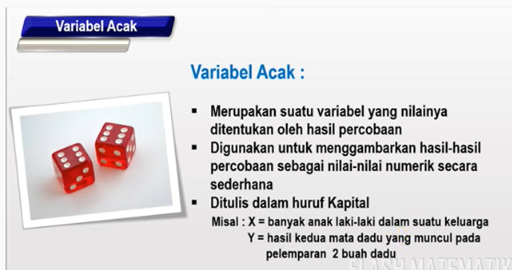
1. Variable Acak / Random

Slide 5
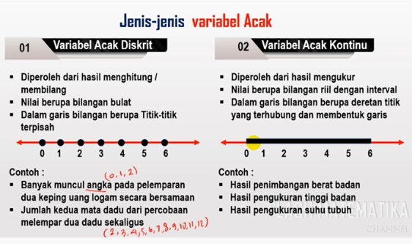

Slide 6
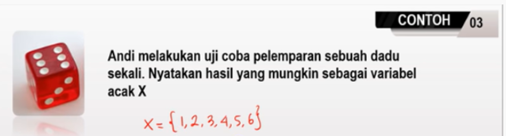
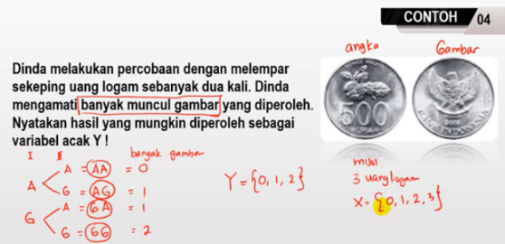

Slide 7
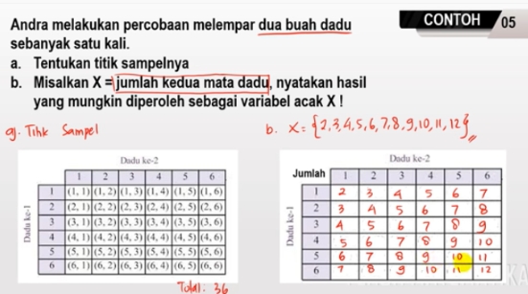

Slide 8
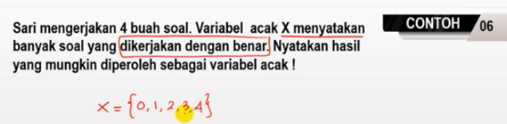
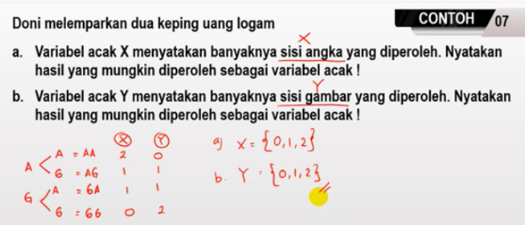

Slide 9
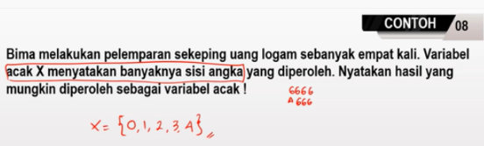

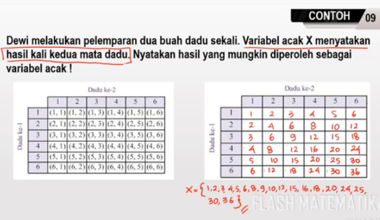
Room 1
Room 2

Slide 10
2. Distribusi Peluang Diskrit
Nama lain :
Distribusi peluang
Distribusi probabilitas
Fungsi peluang
Fungsi probabilitas

Slide 11
Video
Distribusi Peluang Variabel Acak Diskrit Part 1
https://www.youtube.com/watch?v=HPTeXr1HZ48
Distribusi Peluang Variabel Acak Diskrit Part 2
https://www.youtube.com/watch?v=EbvvX1zALxc

Slide 12
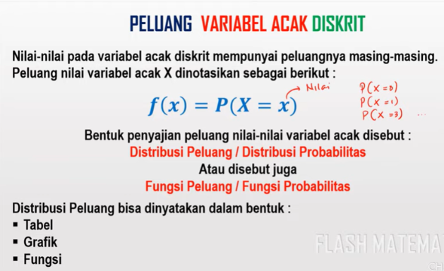

Slide 13
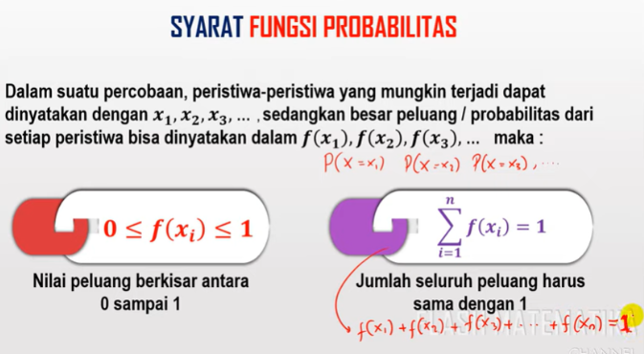

Slide 14
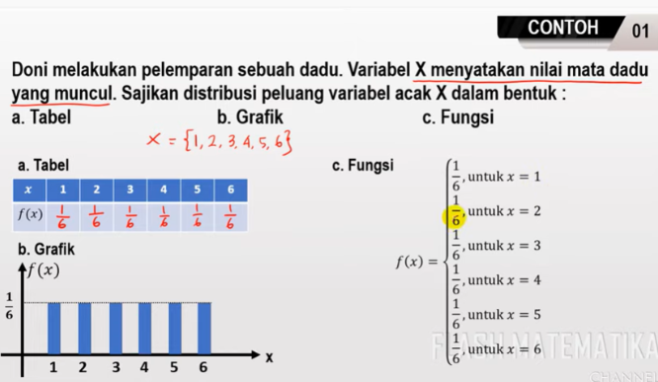

Slide 15
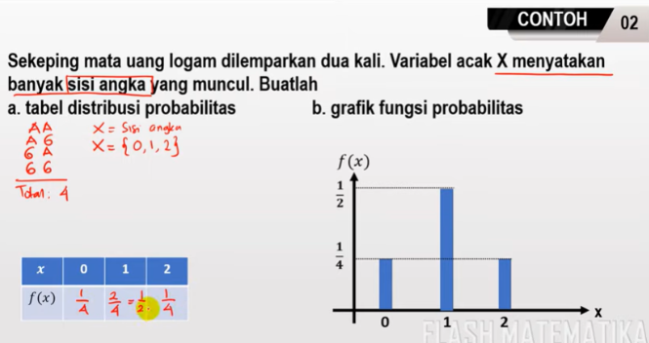

Slide 16
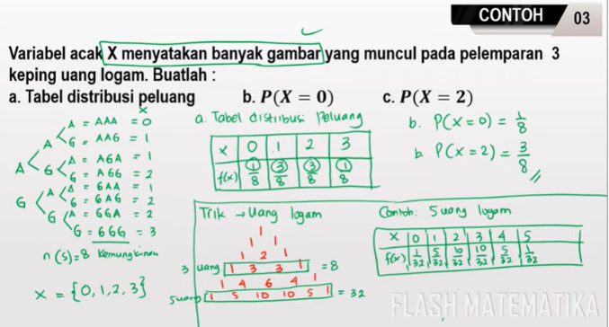

Slide 17
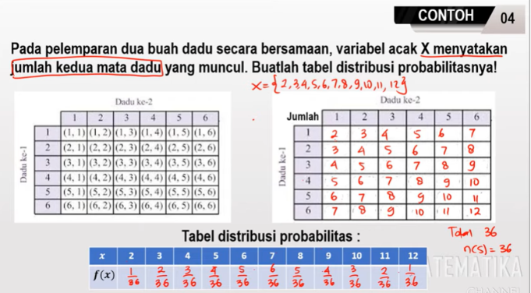

Slide 18
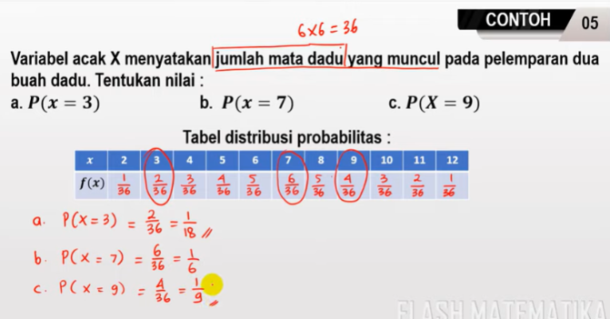

Slide 19
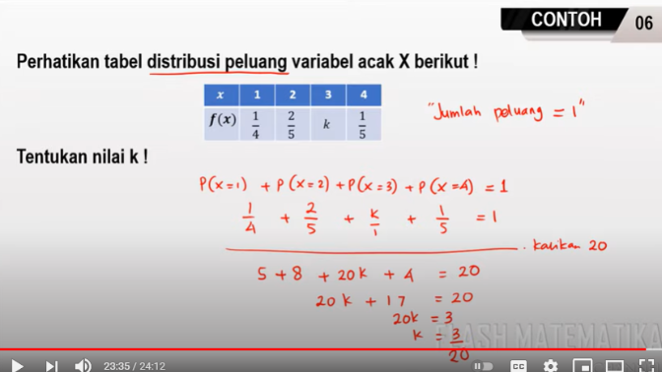
Room 3

Slide 20
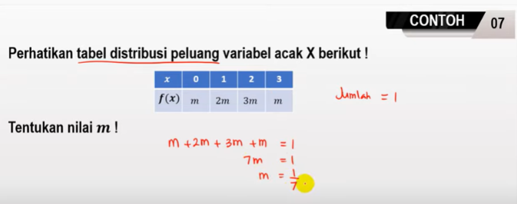
Room 4

Slide 21
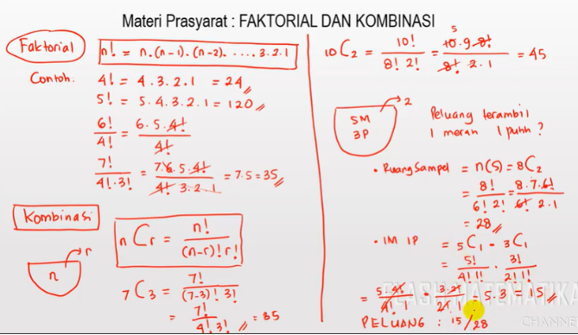

Slide 22
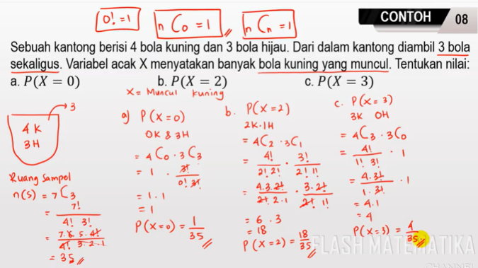

Slide 23
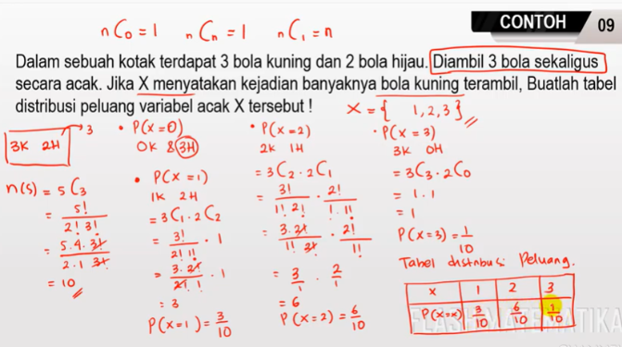
Room 5

Slide 24
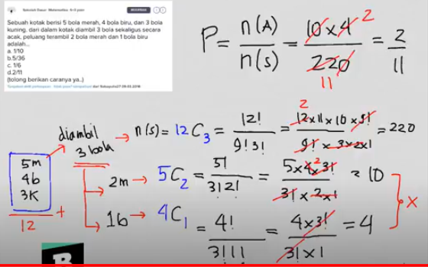
Room 6
sebuah kotak berisi 5 bola merah, 4 bola biru, dan 3 bola kuning. dari dalam kotak diambil 3 bola sekaligus secara acak, peluang terambil 2 bola merah dan 1 bola biru adalah

Slide 25
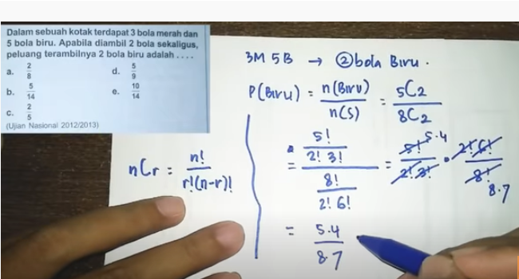
Room 7
Dalam sebuah kotak terdapat 3 bola merah dan 5 bola biru. Apabila diambil 2 bola biru sekaligus, peluang terambilnya 2 bola biru

Slide 26
3. Distribusi Peluang Kumulatif Diskrit

Slide 27
Video
Distribusi Peluang Kumulatif Variabel Acak Diskrit
https://www.youtube.com/watch?v=Db5SYfWWSlY

Slide 28
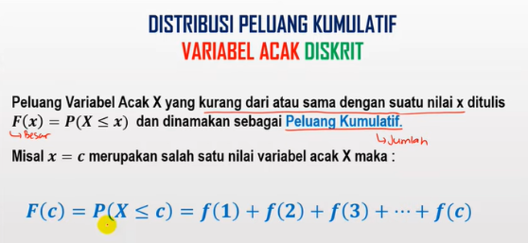

Slide 29
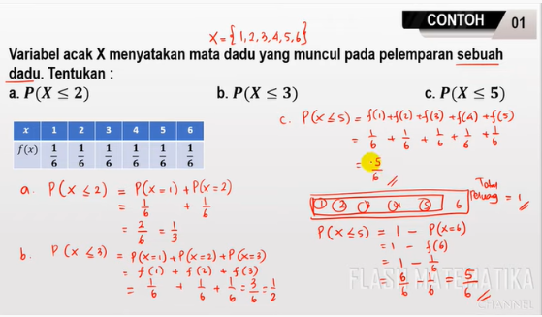

Slide 30
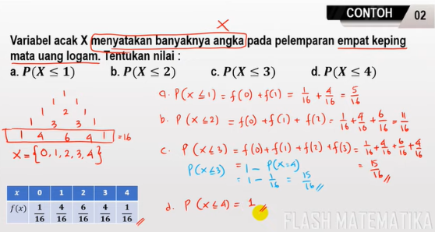

Slide 31
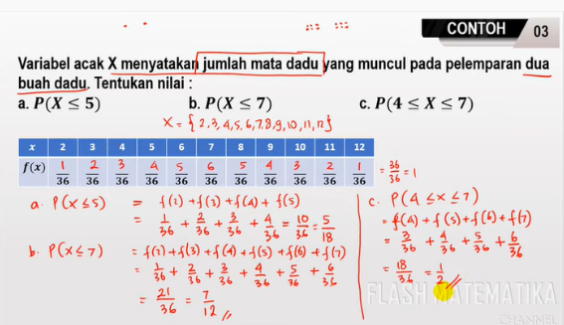

Slide 32
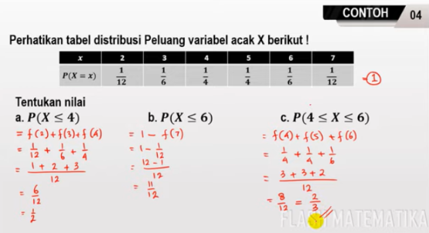
Room 8

Slide 33
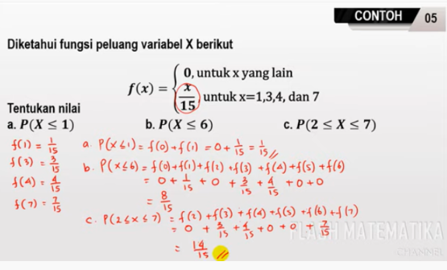
Room 9

Slide 34
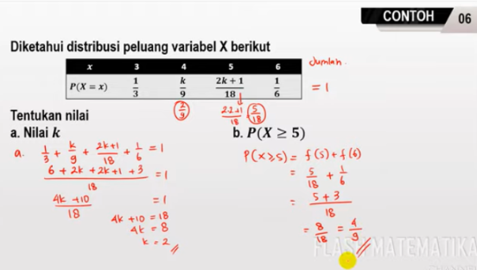
Room 10

Slide 35
4. Distribusi Peluang Gabungan

Slide 36
Video
Distribusi Peluang | Distribusi Peluang Gabungan, Distribusi Marginal, dan Distribusi Bersyarat
https://www.youtube.com/watch?v=qwkwuEdEoPc

Slide 37
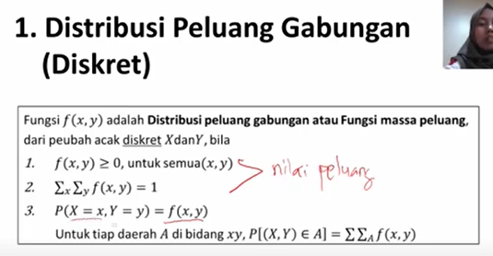
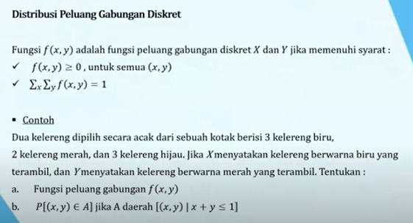
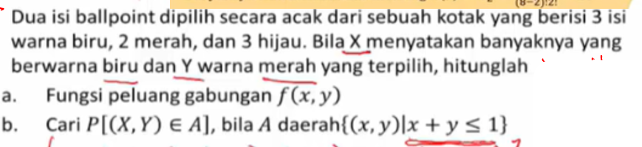

Slide 39
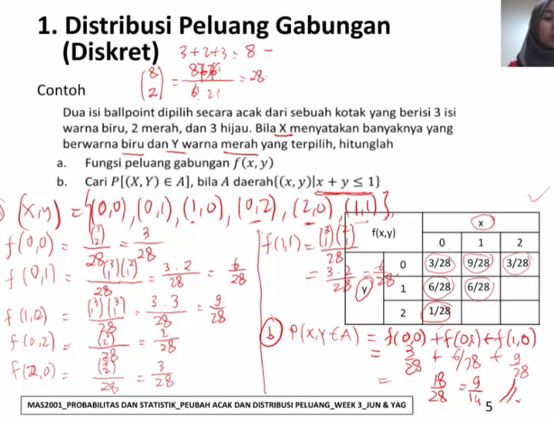
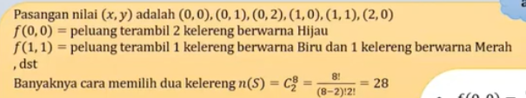

Slide 40
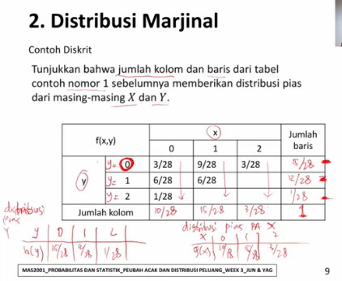

Slide 41
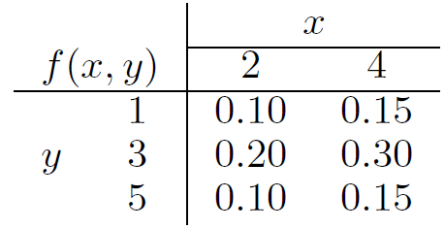
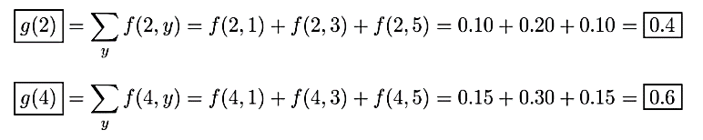
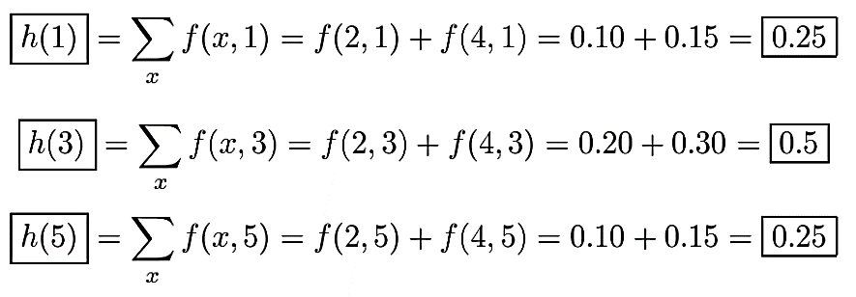
Distribusi Marginal
Misalkan X dan Y memiliki joint probability distribution sebagai berikut:
Tentukan :
a. Distribusi marginal dari X.
b. Distribusi marginal dari Y.
Distribusi Marginal Var. Random Diskrit X, g(x)
Distribusi Marginal Var. Random Diskrit Y, h(y)

Slide 42
PR
Carilah 3 contoh soal yang berbeda katogorinya, dari buku atau internet (sertakan URL).
Kategori yang ada :
Distribusi peluang diskrit
Distribusi peluang kumulatif diskrit
Distribusi peluang gabungan diskrit

